Slide 1
Proyectos de inversion según Función
Salud
Producción y Turismo
Educación
Cultura, Deporte y Social
Gracias

Slide 2


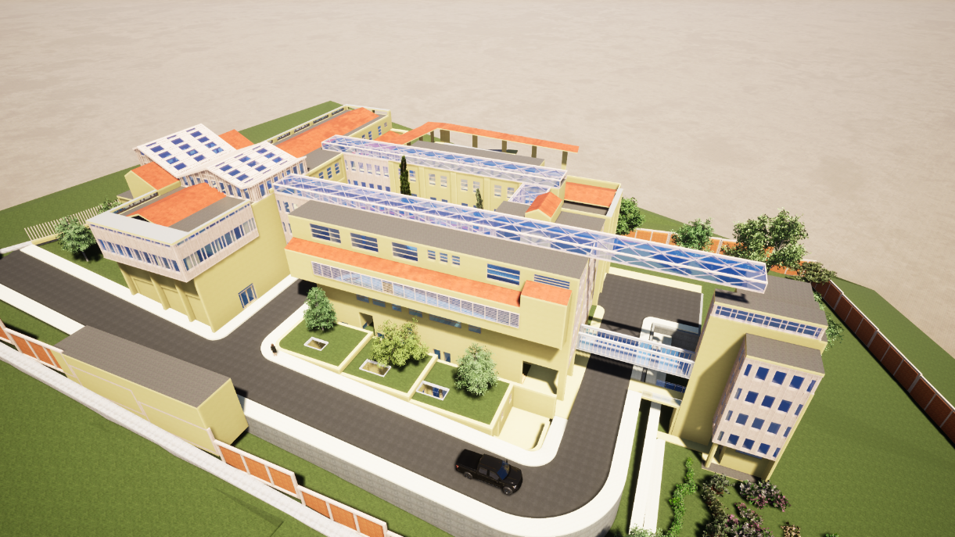
CARTERA DE PROYECTOS DE INVERSION FUNCIÓN SALUD
GOBIERNO REGIONAL
APURIMAC
OFICINA REGIONAL DE FORMULACIÓN Y EVALUACIÓN DE INVERSIONES – ORFEI

Slide 3
Proyectos de inversion Función Salud

Slide 4
PROYECTOS DE INVERSION FORMULADOS – 2019
N° | Código único de inversiones | Nombre de la idea | Monto viable | Situación | Alcance | Ejecucion Fisica Proyectada
 |  |  |  |  |  | Monto año 2022 (S/) | Monto año 2023 (S/)
1 | 2445283 | MEJORAMIENTO DE LOS SERVICIOS DE SALUD DEL CENTRO DE SALUD HUANCARAMA DEL DISTRITO DE HUANCARAMA - PROVINCIA DE ANDAHUAYLAS - DEPARTAMENTO DE APURIMAC | 28,581,016.69 | VIABLE | * Cambio de terreno * Revisado por el OPMI MINSA * Terreno saneado * 18 EESS * 12450 beneficiarios | 453,635.00 | 10,003,355.00
IOARR APROBADOS- 2019
N° | Código único de inversiones | Nombre de la idea | Monto viable | Situación | Costo actualizado (S/) | Ejecucion Fisica Proyectada
 |  |  |  |  |  | Monto año 2020 (S/) | Monto año 2021 (S/) | Monto año 2022 (S/)
1 | 2444409 | ADQUISICION DE TOMOGRAFO COMPUTARIZADO MULTICORTE Y EQUIPAMIENTO DE AMBIENTES COMPLEMENTARIOS; REMODELACION DE BLOQUE DE INFRAESTRUCTURA; EN LA LOCALIDAD ABANCAY, DISTRITO DE ABANCAY, PROVINCIA ABANCAY, DEPARTAMENTO APURIMAC | 3,941,553.56 | APROBADO | 7,044,202.04 | 250,000.00 | 2,257,357.00 | 1,846,929.00
2 | 2444407 | ADQUISICION DE KITS DE TRAUMA PARA SERVICIOS MÉDICOS DE EMERGENCIA Y KITS DE TRAUMA PARA SERVICIOS MÉDICOS DE EMERGENCIA; EN EL(LA) EESS HOSPITAL REGIONAL GUILLERMO DIAZ DE LA VEGA - ABANCAY EN LA LOCALIDAD ABANCAY, DISTRITO DE ABANCAY, PROVINCIA ABANCAY, DEPARTAMENTO APURIMAC | 1,741,629.01 | APROBADO | 1,741,629.01 |  | 1,709,629.00
3 | 2444408 | REMODELACION DE BLOQUE DE INFRAESTRUCTURA; ADQUISICION DE EQUIPO DE HEMODIALISIS Y EQUIPAMIENTO DE CENTRO DE CONTROL Y MONITOREO; EN EL(LA) EESS HOSPITAL REGIONAL GUILLERMO DIAZ DE LA VEGA - ABANCAY EN LA LOCALIDAD ABANCAY, DISTRITO DE ABANCAY, PROVINCIA ABANCAY, DEPARTAMENTO APURIMAC | 397,024.58 | APROBADO | 3,234,743.97 | 250,000.00 | 1,312,777.00

Slide 5
PROYECTOS DE INVERSION PROGRAMADOS PARA SU FORMULACION 2020
N° | Código de idea | Nombre de la idea | Inversión Estimada | Estado Situacional | Duracion | Alcance | Modalidad de Formulacion
1 | 45081 | MEJORAMIENTO DE LOS SERVICIOS DE SALUD DEL CENTRO DE SALUD ANDARAPA DEL DISTRITO DE ANDARAPA - PROVINCIA DE ANDAHUAYLAS - DEPARTAMENTO DE APURIMAC | 30,545,000.00 | En Formulación | * 5 meses 10/09/2019 - 10/02/2020 | * 60% de avance * Paralizado por presencia de napa freática en el nuevo terreno donado * Cambio de terreno al terreno actual * 07 EESS * 6186 beneficiarios | Adm Directa
2 | 45082 | MEJORAMIENTO DE LOS SERVICIOS DE SALUD DEL CENTRO DE SALUD HUACCANA DEL DISTRITO DE HUACCANA - PROVINCIA DE CHINCHEROS - DEPARTAMENTO DE APURIMAC | 32,545,000.00 | En Formulación | * 4 meses 20/11/2019 - 20/03/2020 | * 60% de avance * 10 EESS * 12253 beneficiarios | Adm Directa
3 | 45085 | MEJORAMIENTO DE LOS SERVICIOS DE SALUD DE LOS EE.SS. KILCATA, YUMIRE, SONCCOCCOCHA, MAMARA, CURASCO Y AYRIHUANCA DE LAS PROVINCIAS DE ANTABAMBA Y GRAU DEL DEPARTAMENTO DE APURIMAC | 14,051,640.10 | En Formulación | * 5 meses | 60% de avance * 06 EESS * 5042 beneficiarios * el retrazo es debido a la inclusión 02 PS (Curasco y Ayrihuanca) | Adm Directa
4 | 45083 | MEJORAMIENTO DE LOS SERVICIOS DE SALUD DEL CENTRO DE SALUD TALAVERA DEL DISTRITO DE TALAVERA - PROVINCIA DE ANDAHUAYLAS - DEPARTAMENTO DE APURIMAC | 32,545,000.00 | Idea | * 5 meses | * Terreno saneado * 10 EESS * 19844 beneficiarios | Adm Directa
5 | 45084 | MEJORAMIENTO DE LOS SERVICIOS DE SALUD DEL CENTRO DE SALUD MOLLEBAMBA DEL DISTRITO DE JUAN ESPINOZA MEDRANO - PROVINCIA DE ANTABAMBA - DEPARTAMENTO DE APURIMAC | 26,545,000.00 | Idea | 4 meses | * 05 EESS * 1968 beneficiarios * Terreno saneado | Incluido en el PAC
6 | 45087 | MEJORAMIENTO DE LOS SERVICIOS DE SALUD DE LOS EE.SS. VILLA GLORIA, MARCAHUASI Y ATUMPATA DEL DISTRITO DE ABANCAY - PROVINCIA DE ABANCAY - DEPARTAMENTO DE APURIMAC | 18,075,334.72 | Idea | 4 meses | * 03 EESS * 1910 beneficiarios * No cuentan con terreno | Incluido en el PAC
7 | 48100 | MEJORAMIENTO DE LAS ÁREAS DEL LABORATORIO REFERENCIAL, CADENA DE FRIO, DEFENSA NACIONAL, ALMACÉN GENERAL Y ALMACÉN DE MEDICAMENTOS DE LA SEDE ADMINISTRATIVA DE LA DIRESA APURIMAC DISTRITO DE ABANCAY - PROVINCIA DE ABANCAY - DEPARTAMENTO DE APURIMAC | 12,025,854.00 | Idea | 4 meses | * Duplicidad con IOARR de laboratorio con CU 2485202
8 | 48103 | MEJORAMIENTO DE LOS SERVICIOS DE SALUD DE LOS PUESTOS DE SALUD LAHUALAHUA, PISQUICOCHA, CHACAPUENTE, TOTORA DE AYMARAES, COLCA, IZCAHUACA, CCELLOPAMPA, CARAYBAMBA, KILCACCASA, PAMPAMARCA, CHACAPUENTE, COLCA Y CARAYBAMBA DISTRITO DE CARAYBAMBA - PROVINCIA DE AYMARAES - DEPARTAMENTO DE APURIMAC | 23,425,308.34 | Idea | 5 meses | * 10 EESS * 5055 beneficiarios

Slide 6
CONTRIBUCION AL CIERRE DE BRECHAS

Slide 7
CONTRIBUCION AL CIERRE DE BRECHAS

Slide 8
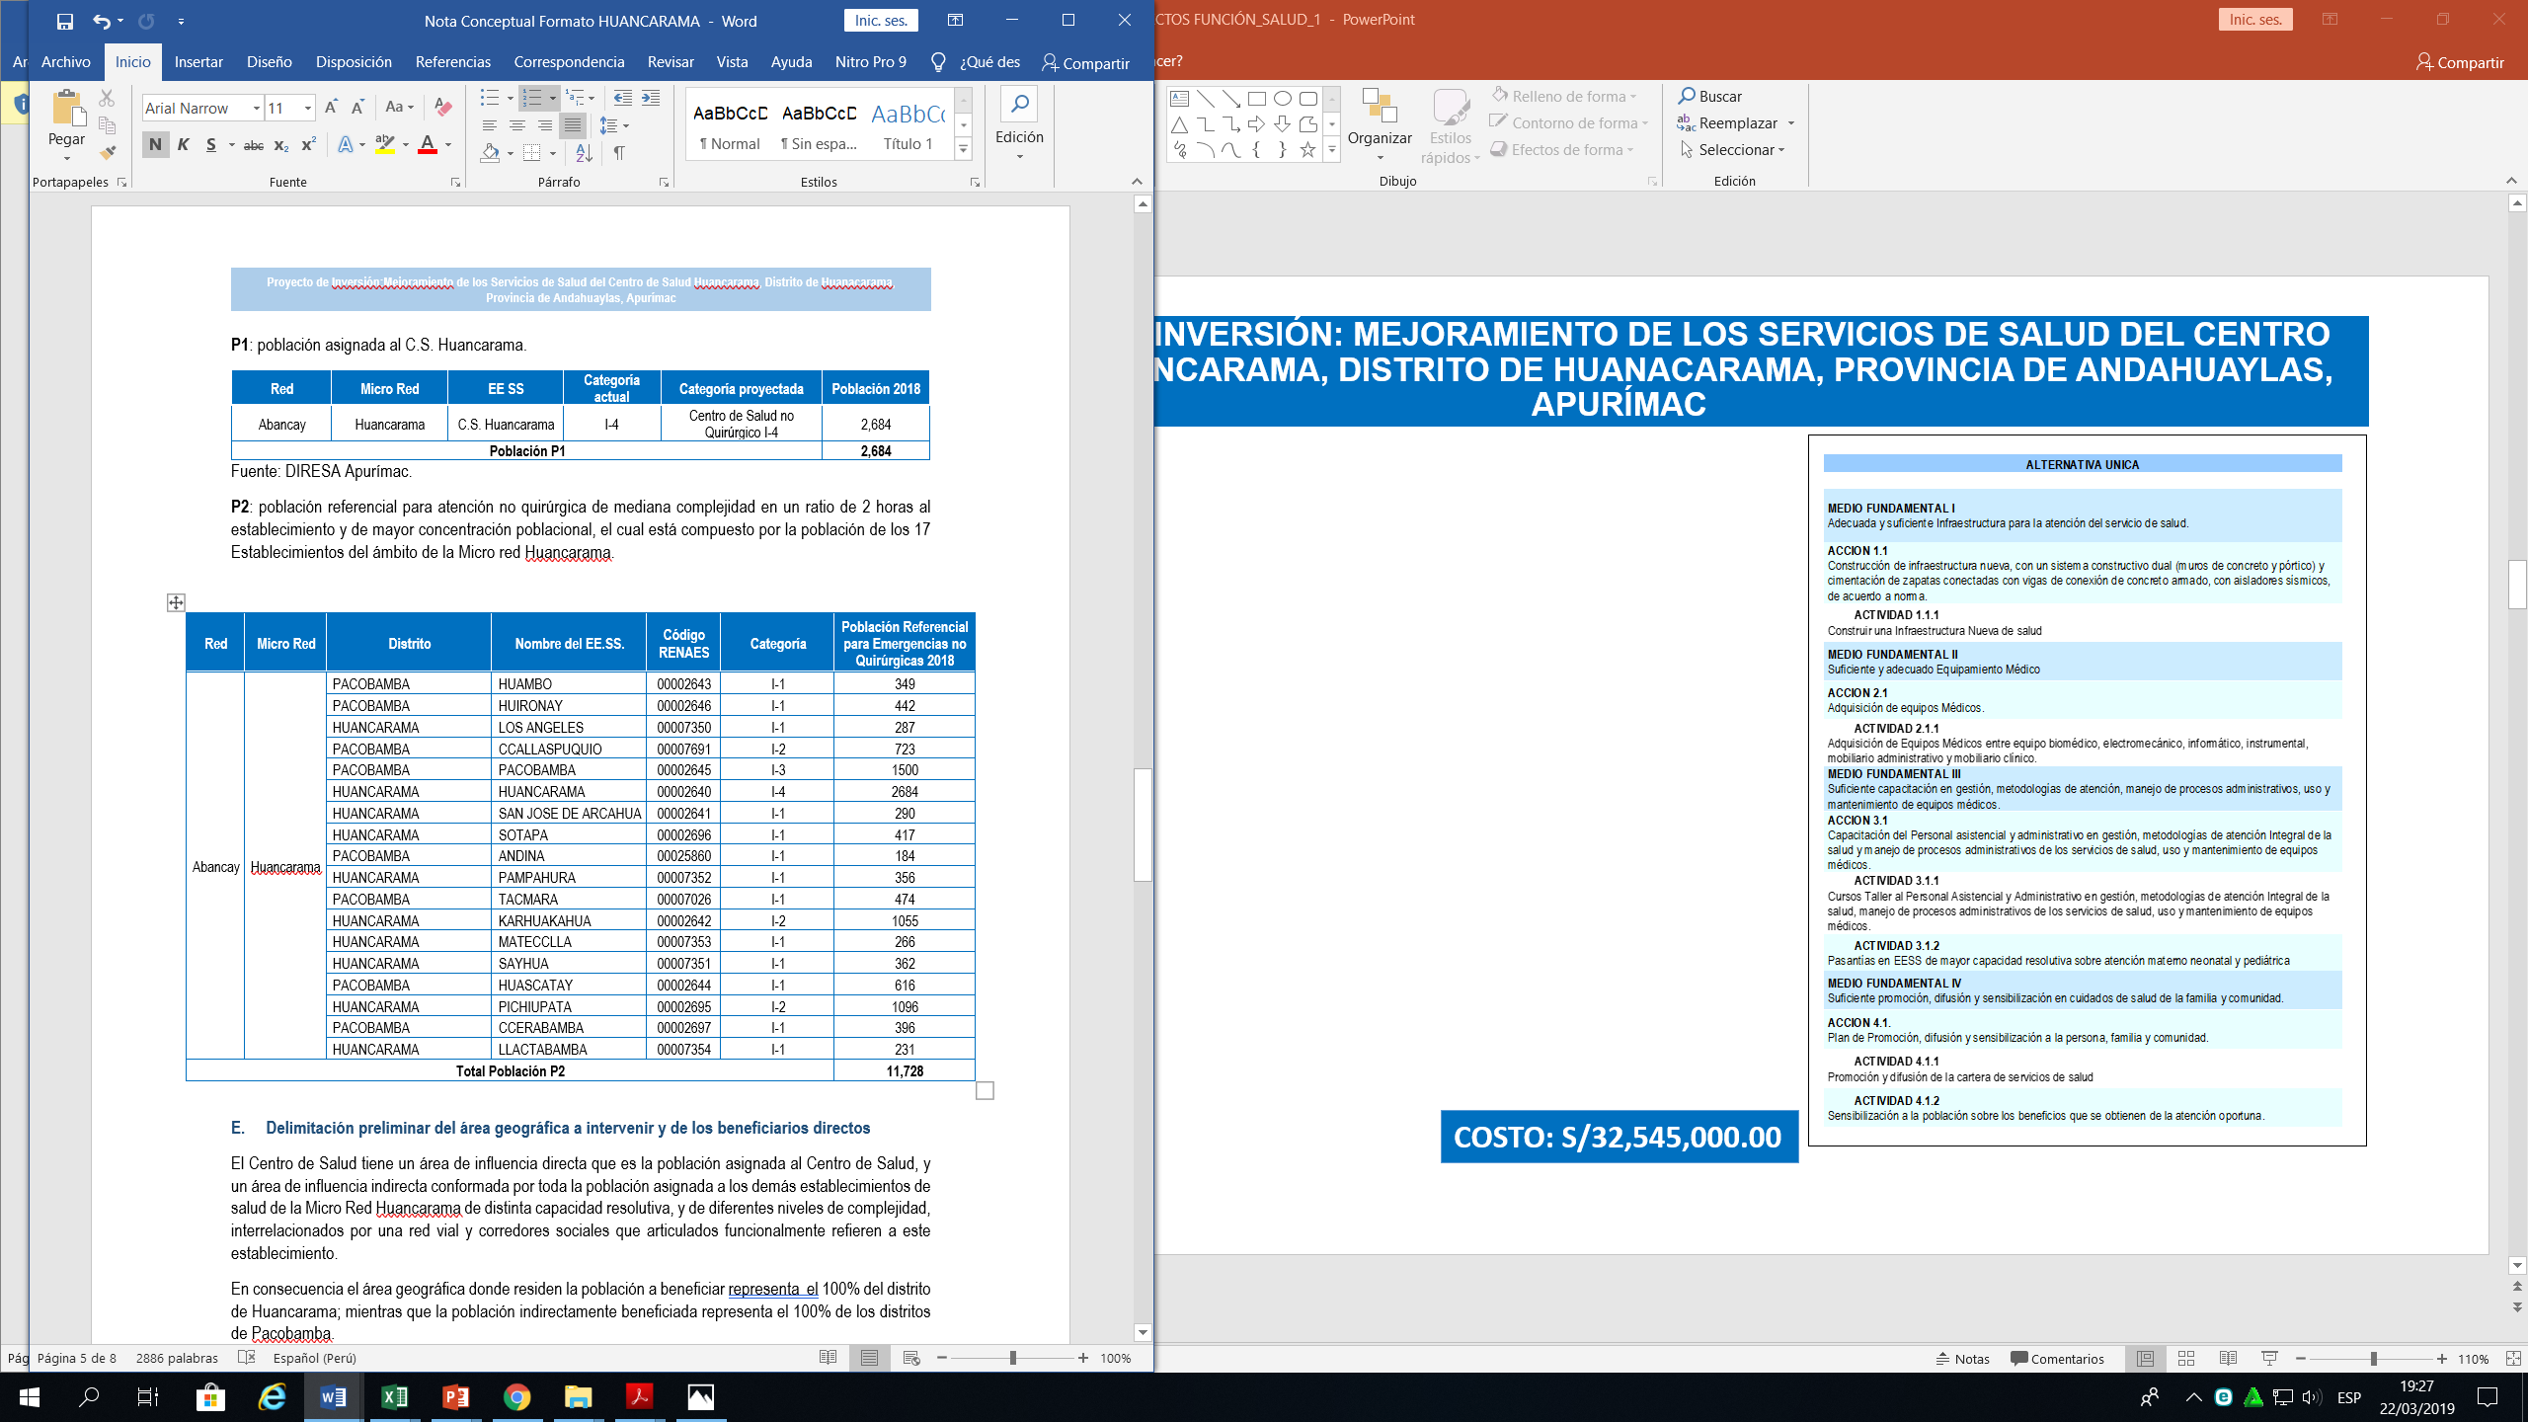
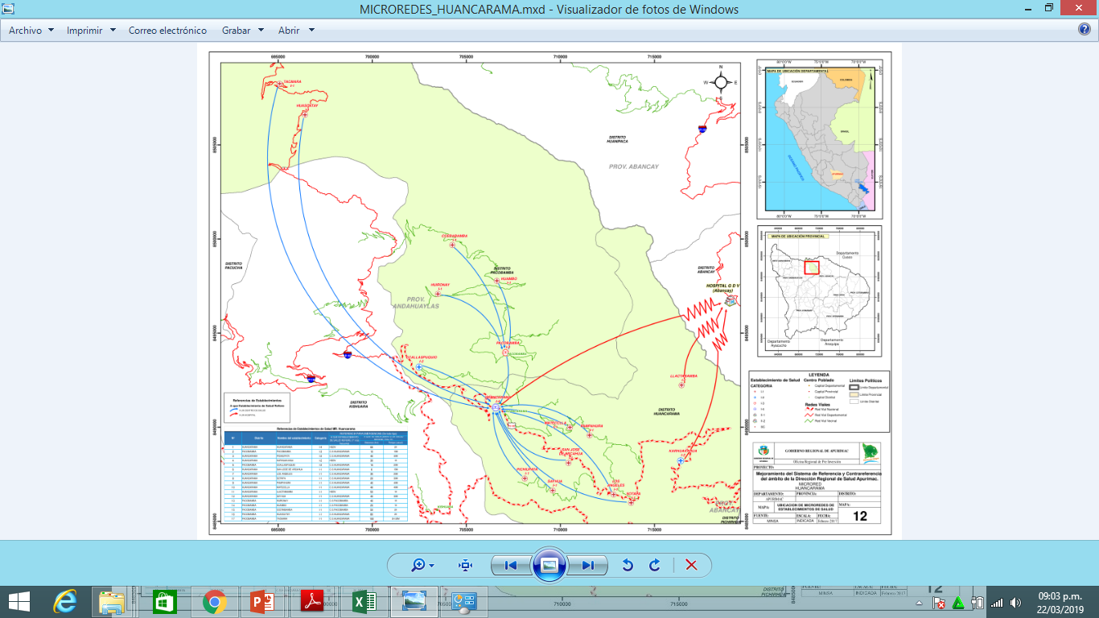
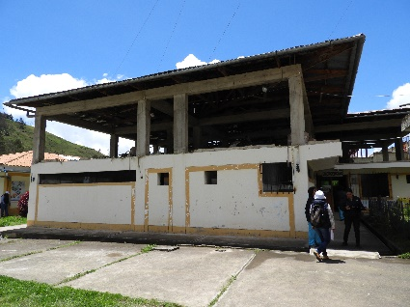
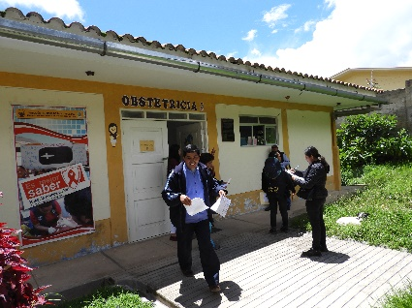
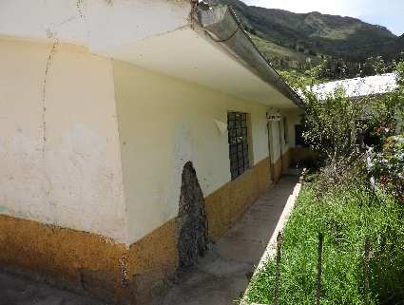
MEJORAMIENTO DE LOS SERVICIOS DE SALUD DEL CENTRO DE SALUD HUANCARAMA DEL DISTRITO DE HUANCARAMA - PROVINCIA DE ANDAHUAYLAS - DEPARTAMENTO DE APURIMAC
Fecha de Inicio de Actividad: 03/11/1974
Fecha de creación según Resolución 03/11/1974
(45 años de funcionamiento)
Intervenciones:
Año 2006: FONCODES
Año 2010: GORE Apurímac
Contribución de cierre de brechas: 0.25%

Slide 9
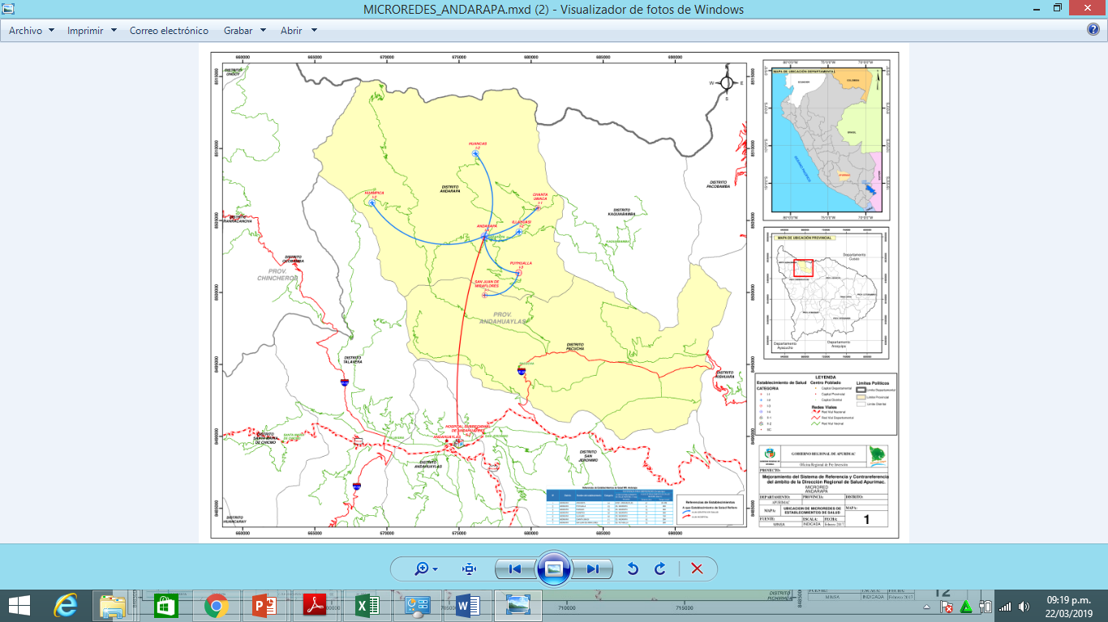
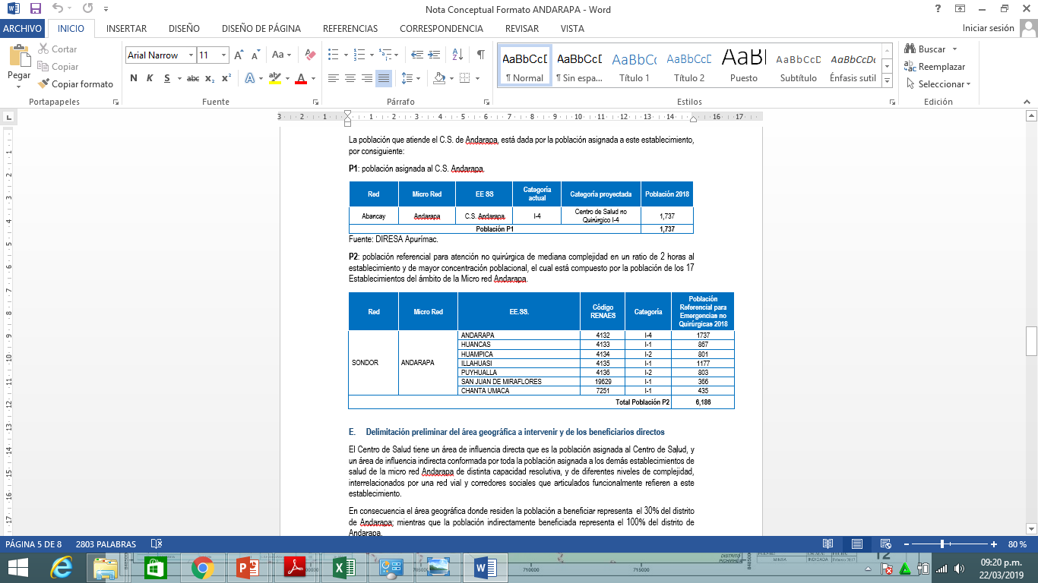
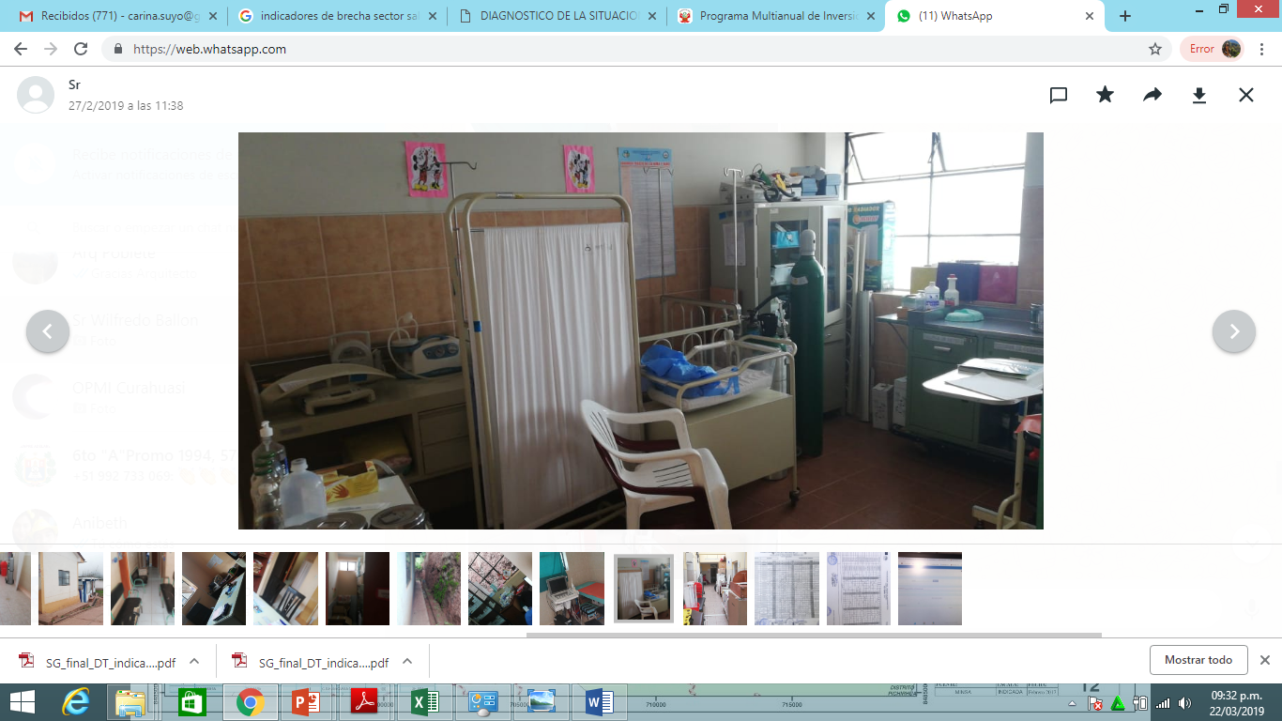
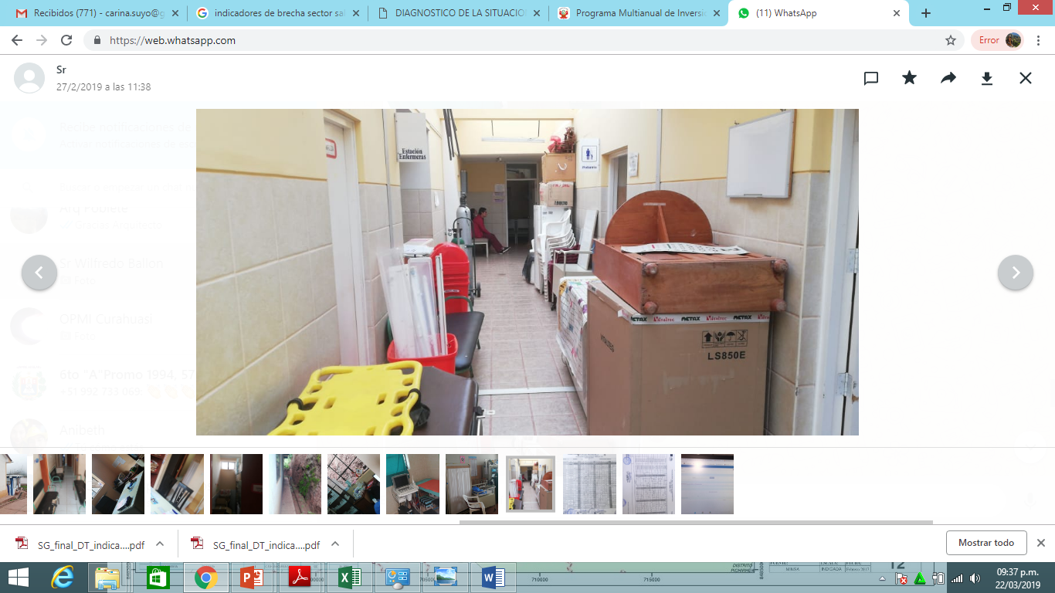
MEJORAMIENTO DE LOS SERVICIOS DE SALUD DEL CENTRO DE SALUD ANDARAPA DEL DISTRITO DE ANDARAPA - PROVINCIA DE ANDAHUAYLAS - DEPARTAMENTO DE APURIMAC
Fecha de Inicio de Actividad: 01/01/1989
Fecha de creación según Resolución 01/01/1989
(30 años de funcionamiento)
Contribución de cierre de brechas: 0.25%

Slide 10
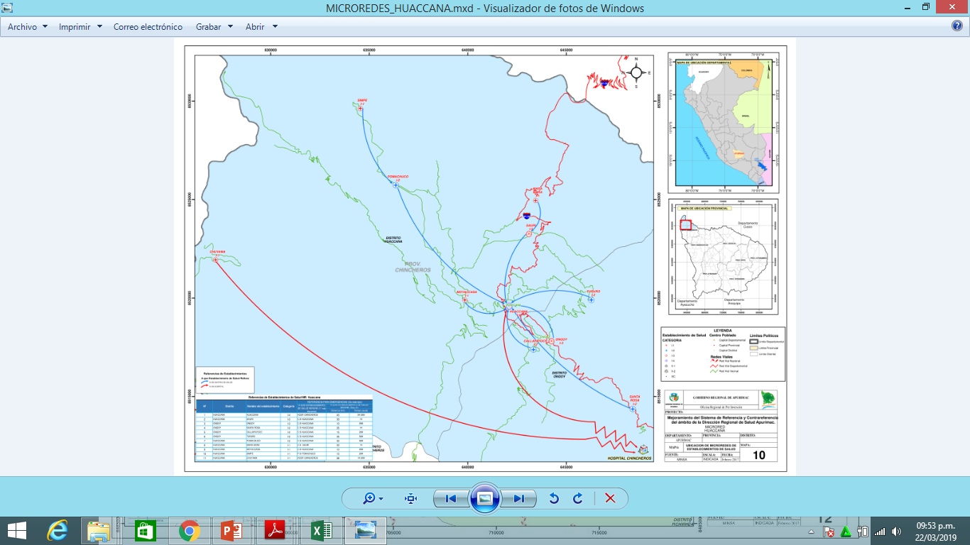
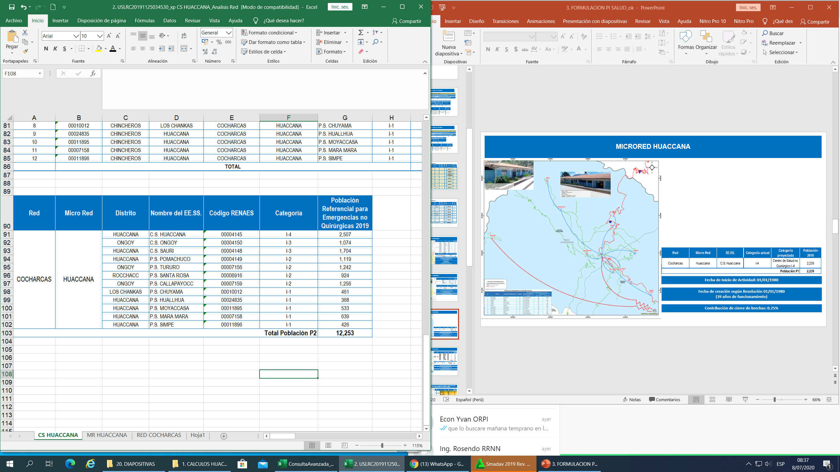
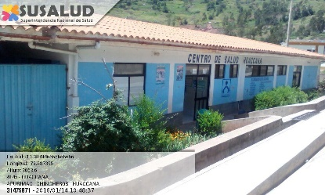
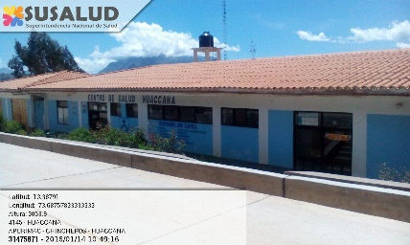
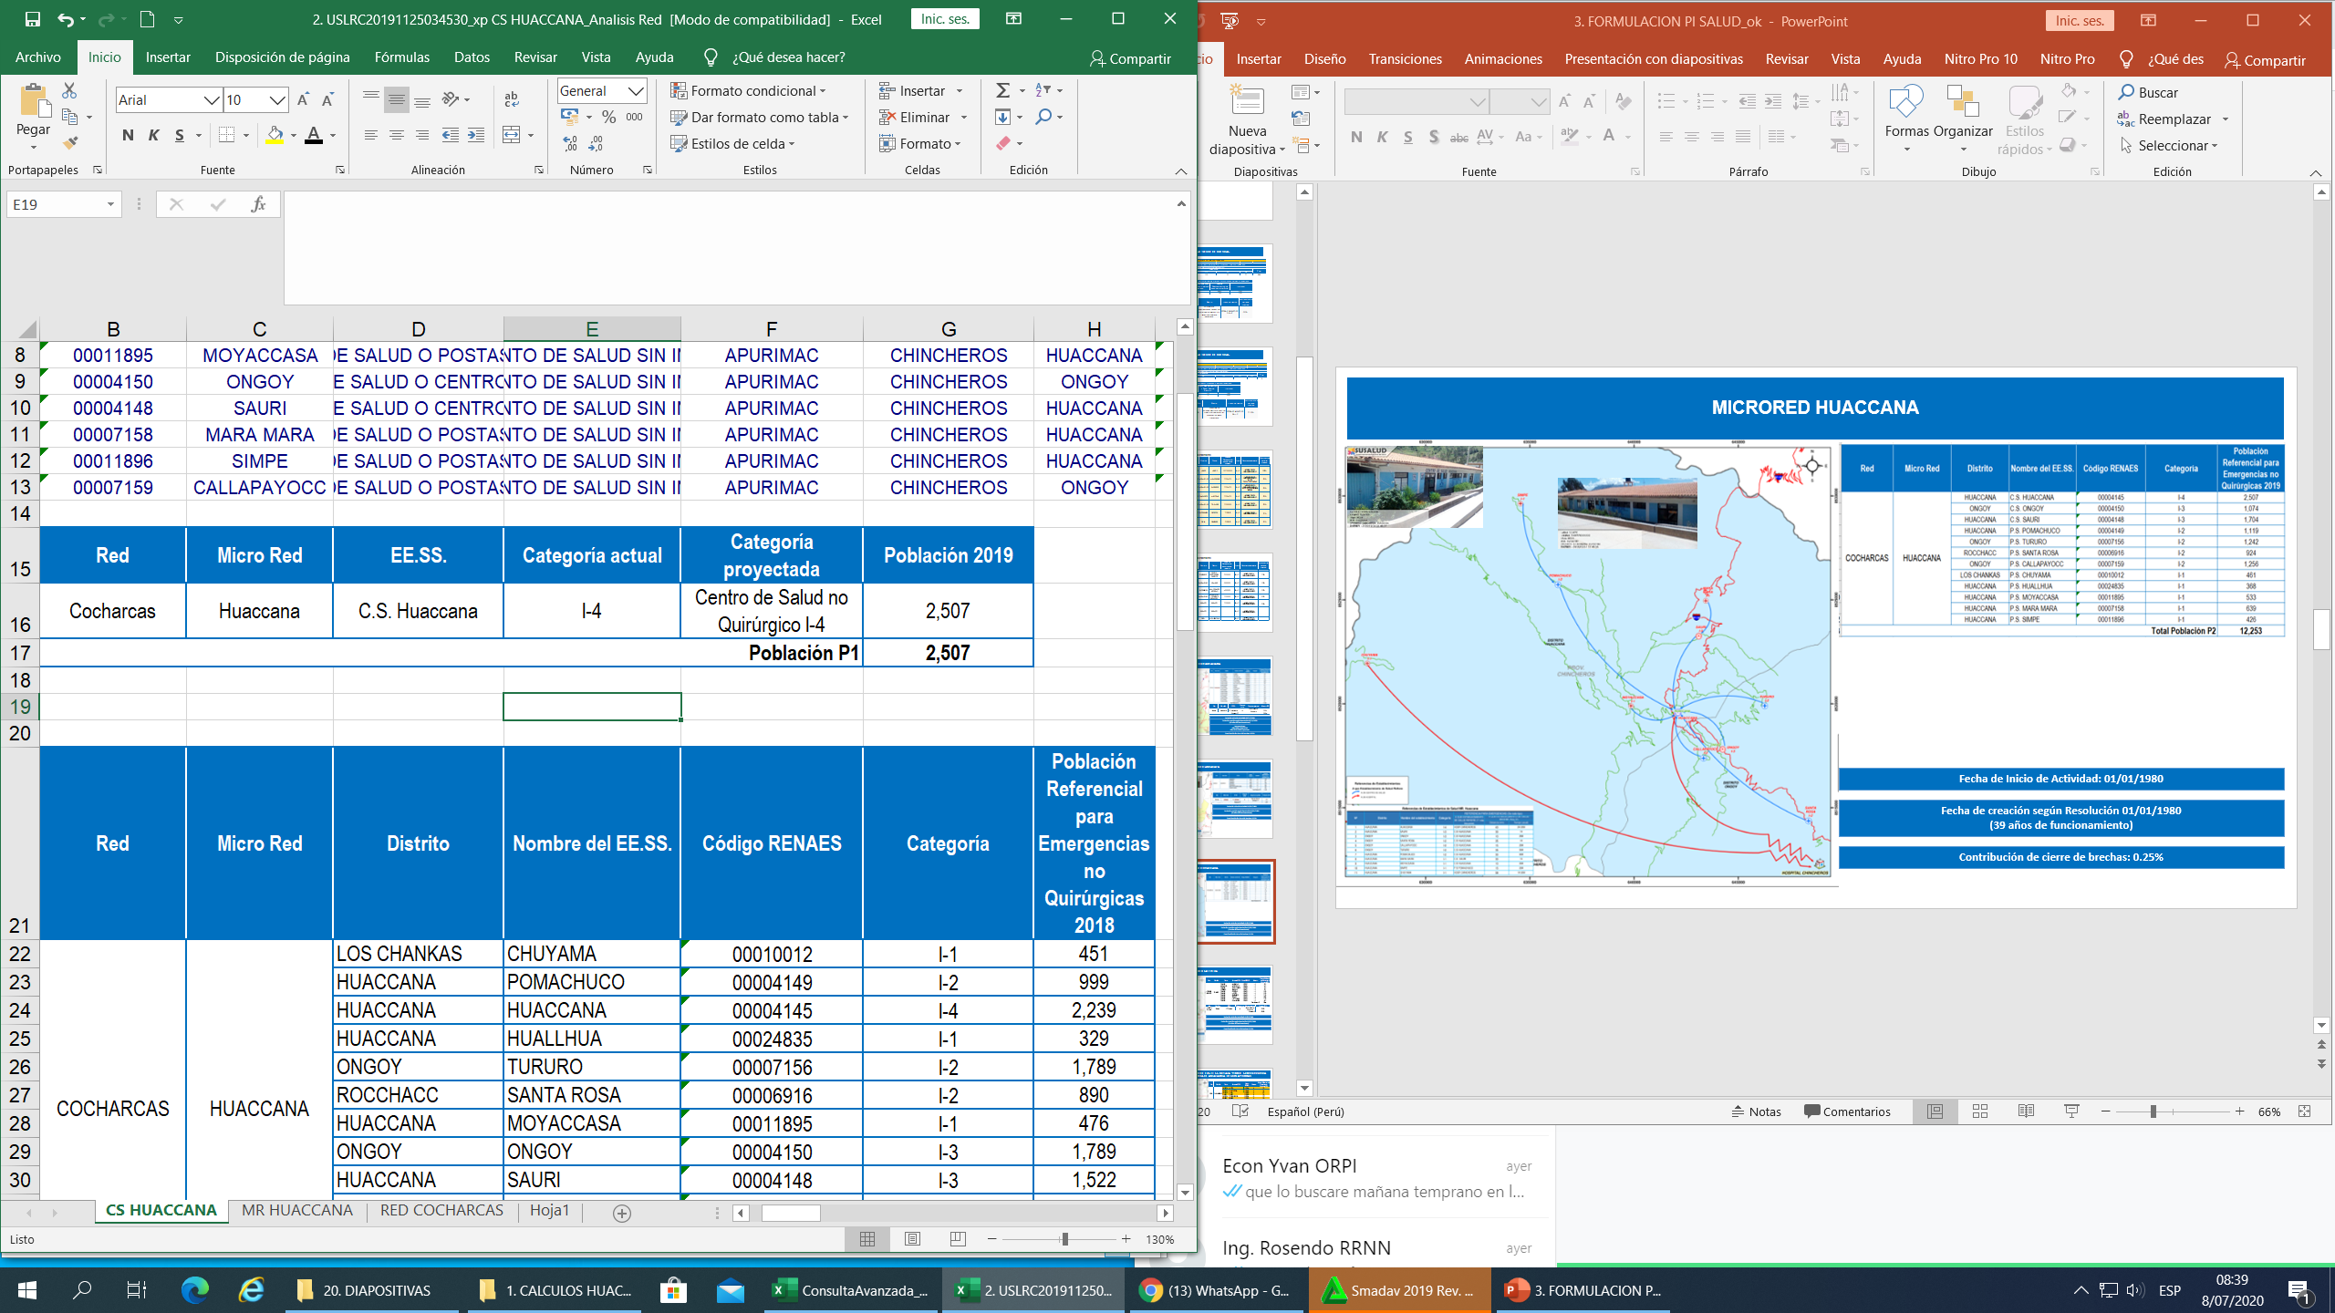
MEJORAMIENTO DE LOS SERVICIOS DE SALUD DEL CENTRO DE SALUD HUACCANA DEL DISTRITO DE HUACCANA - PROVINCIA DE CHINCHEROS - DEPARTAMENTO DE APURIMAC
Fecha de Inicio de Actividad: 01/01/1980
Fecha de creación según Resolución 01/01/1980
(39 años de funcionamiento)
Contribución de cierre de brechas: 0.25%

Slide 11
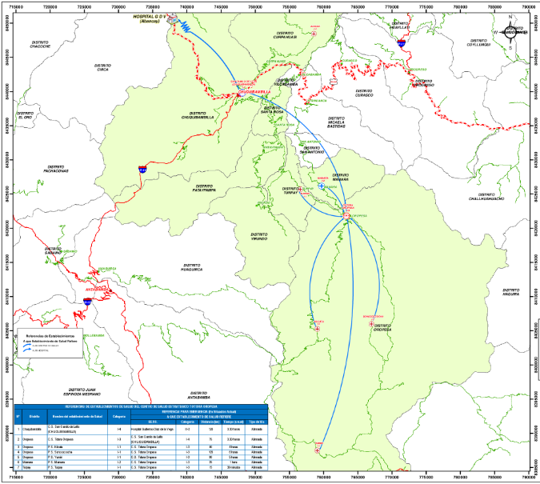
MEJORAMIENTO DE LOS SERVICIOS DE SALUD DE LOS EE.SS KILCATA, YUMIRE, SONCCOCCOCHA, TURPAY Y MAMARA DE LA PROVINCIA DE ANTABAMBA, REGION APURIMAC
Contribución de cierre de brechas: 1.27%

Slide 12
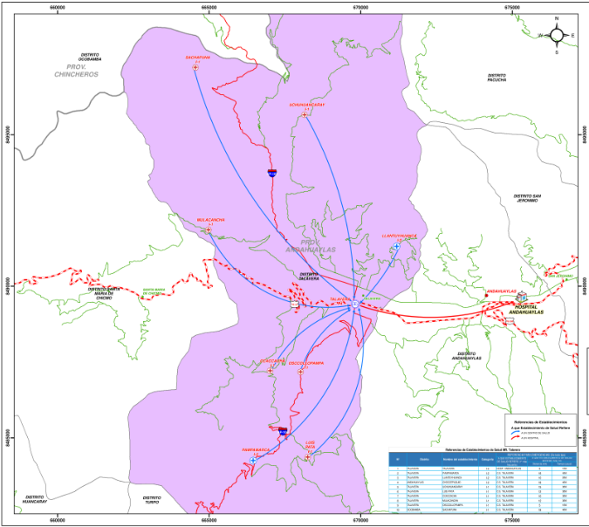
MEJORAMIENTO DE LOS SERVICIOS DE SALUD DEL CENTRO DE SALUD TALAVERA DEL DISTRITO DE TALAVERA - PROVINCIA DE ANDAHUAYLAS - DEPARTAMENTO DE APURIMAC
Fecha de Inicio de Actividad: 01/01/1980
Fecha de creación según Resolución 01/01/1980
(39 años de funcionamiento)
Contribución de cierre de brechas: 0.25%

Slide 13
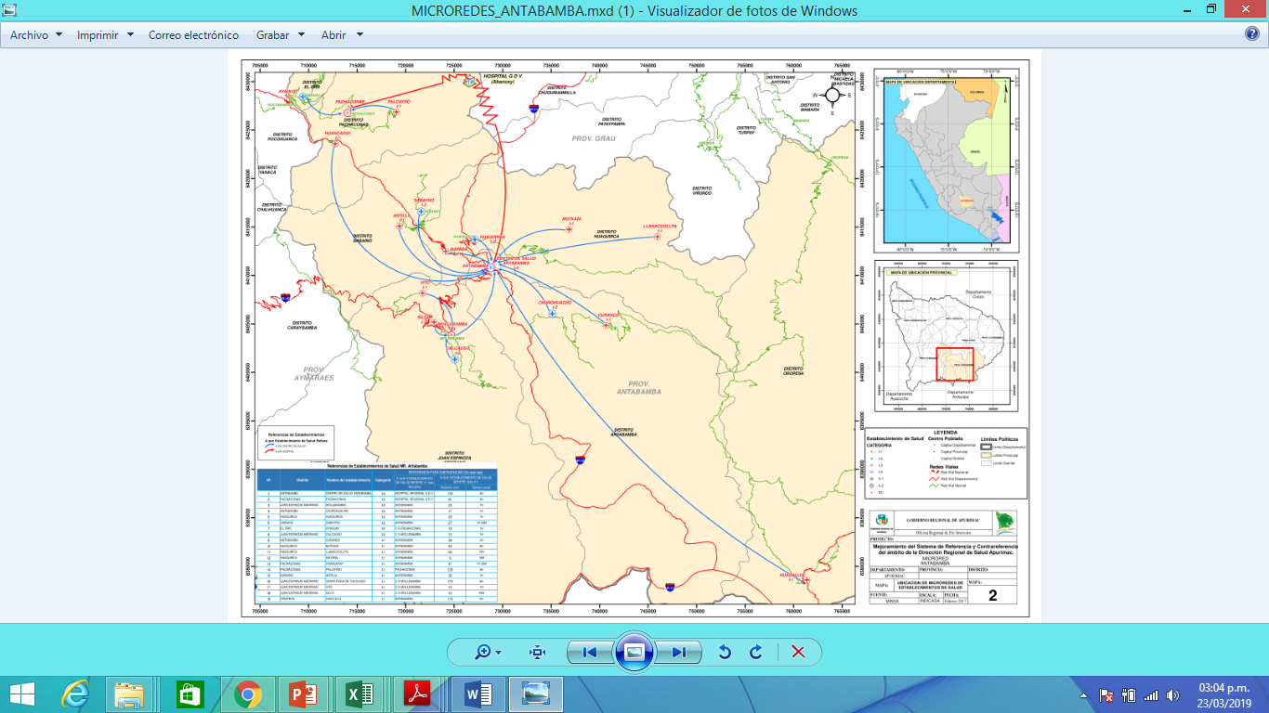
MEJORAMIENTO DE LOS SERVICIOS DE SALUD DEL C.S. MOLLEBAMBA, DISTRITO DE JUAN ESPINOZA MEDRANO, PROVINCIA DE ANTABAMBA, REGION APURIMAC
Contribución de cierre de brechas: 0.25%

Slide 14
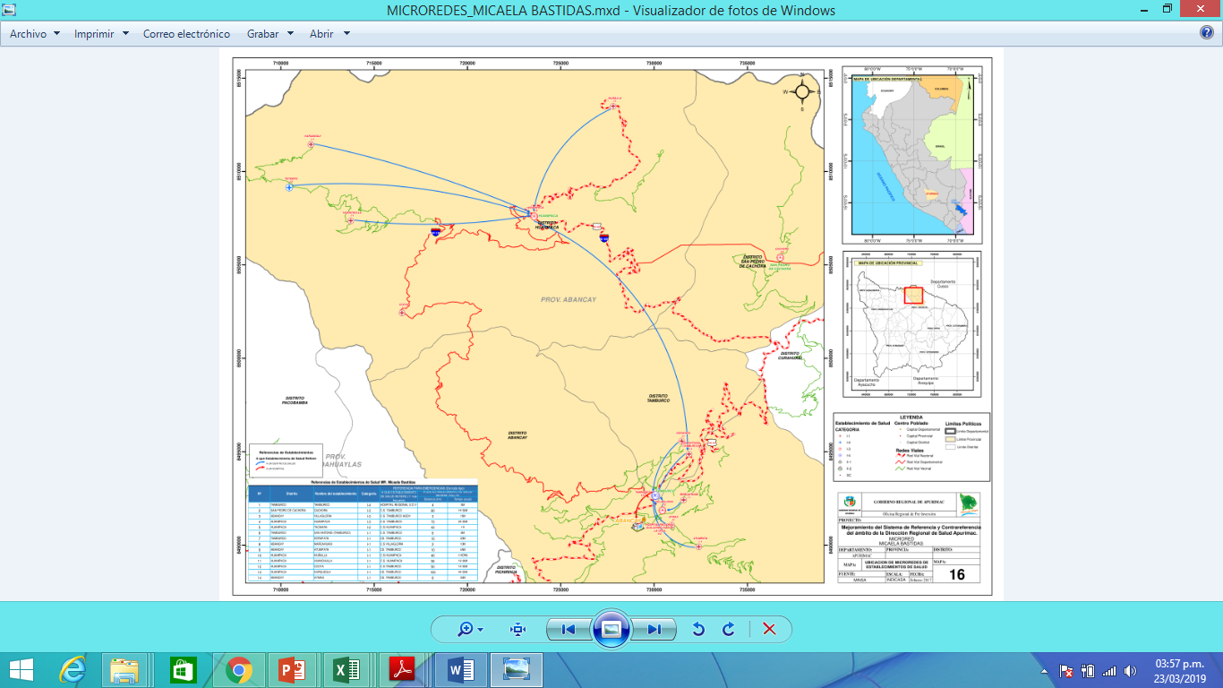
MEJORAMIENTO DE LOS SERVICIOS DE SALUD DEL C.S. VILLA GLORIA CATEGORIA I-3, P.S. ATUMPAMPA CATEGORIA I-1, P.S. MARCAHUASI CATEGORIA I-1, PROVINCIA DE ABANCAY, REGION APURIMAC
Contribución de cierre de brechas: 0.76%

Slide 15
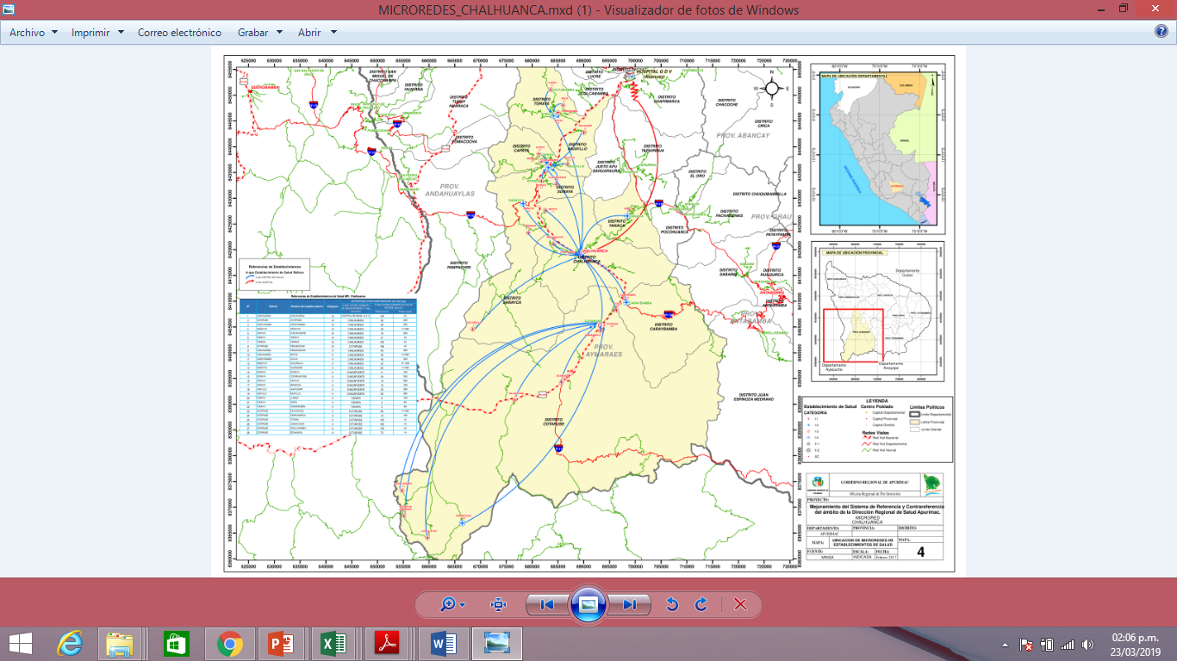
MEJORAMIENTO E INSTALACION DE LOS SERVICIOS DE SALUD LAHUALAHUA, PISQUICOCHA, CHACAPUENTE, TOTORA, IZCAHUACA, CCELLOPAMPA, CARAYBAMBA, KILCACCASA Y PAMPAMARCA, PROVINCIA DE AYMARAES, REGION APURIMAC
Contribución de cierre de brechas: 2.29%

Slide 16
GRACIAS

Slide 17

Proyectos de inversion Función – Producción y turismo
Oficina regional de formulación y evaluación de inversiones

Slide 18
Proyectos de Inversión Formulados-2019
N°. | CUI | CÓDIGO DE IDEA | FUNCIÓN | NOMBRE DEL PROYECTO DE INVERSIÓN | MONTO DE INVERSIÓN | ESTADO SITUACIONAL | ALCANCE | EJECUCIÓN FÍSICA PROYECTADA | OBSERVACIONES
1 | 2234047 | - | Planeamiento gestión y reserva de la contingencia | “Mejoramiento de la competitividad de la cadena productiva de lácteos en 62 comunidades de 22 distritos de las provincias de Andahuaylas y chincheros, región Apurímac”. | s/. 88,689.82 | VIABLE | 62 comunidades de 22 distritos de las provincias de Andahuaylas y Chincheros, | 2021 | -
2 | 2457746 | - | Ambiente | “Mejoramiento de los servicios de información y regulación para el ordenamiento territorial para las 7 provincias de la región Apurímac". | S/.3,583,745.32 | VIABLE | Las 07 provincias de la región Apurímac | 2020 | -
3 | 2462399 | - | Planeamiento gestión y reserva de la contingencia | “Mejoramiento de la competitividad de la cadena de valor de la papa en 50 distritos de las 7 provincias de la región Apurímac”. | S/.31,603,109.84 | VIABLE | 50 distritos de las 07 provincias de la región Apurímac | 2021 | -

Slide 19
Proyectos de Inversión Formulados-2019
N° | CUI | CÓDIGO DE IDEA | FUNCIÓN | NOMBRE DEL PROYECTO DE INVERSIÓN | MONTO DE INVERSIÓN | ESTADO SITUACIONAL | ALCANCE | EJECUCIÓN FÍSICA PROYECTADA | OBSERVACIONES
4 | 2471009 | - | Planeamiento gestión y reserva de la contingencia | “Mejoramiento de la competitividad de la cadena productiva de la miel de abejas en las 7 provincias del departamento de Apurímac”. | S/.12,533,519.83 | VIABLE | las 07 provincias de la región Apurímac | 2021 | -
5 | 2462401 | - | Planeamiento gestión y reserva de la contingencia | “Mejoramiento de la prestación de servicios de la dirección regional de trabajo y promoción del empleo en las 7 provincias del departamento de Apurímac”. | S/.3,839,134.33 | VIABLE | las 07 provincias de la región Apurímac | 2021 | -
6 | 2469927 | - | Turismo | Mejoramiento servicio para la productividad y la competitividad de los artesanos de la línea artesanal textil 7 provincias del departamento de Apurímac | S/.2,966,681.12 | VIABLE | las 07 provincias de la región Apurímac | 2020 | -
7 | - | 49521 | Planeamiento gestión y reserva de la contingencia | “Mejoramiento de los servicios de asistencia técnica y promoción de la cadena productiva de leche de cabra en 4 provincias del departamento de Apurímac”. | S/.3,606,589.76 | FORMULACIÓN | las provincias de Aymaraes, Abancay, Andahuaylas y Chicheros. | 2021 | El proyecto se concluyo al 100%. Pero se esta a la espera de la firma del convenio entre el Gobierno Regional de Apurímac y el INIA, para que facilite la sesión de uso del terreno de parte del INIA. El documento del convenio actualmente se encuentra en la sede central del INIA Lima

Slide 20
Proyectos de Inversión Formulados – 2019 - 2020
N° | CUI | CÓDIGO DE IDEA | FUNCIÓN | NOMBRE DEL PROYECTO DE INVERSIÓN | MONTO DE INVERSIÓN | ESTADO SITUACIONAL | ALCANCE | EJECUCIÓN FÍSICA PROYECTADA | OBSERVACIONES
8 | - | 49512 | Planeamiento gestión y reserva de la contingencia | Inversión “mejoramiento de la prestación de los servicio de la dirección regional de pesquería/DIREPRO en 22 distritos de las 7 provincias de la región Apurímac” | S/.3,433,062.38 | Formulación | 22 distritos de las 7 provincias de la región Apurímac | 2021 | La formulación del Proyecto de Inversión se concluyó al 100%, se evaluó y actualmente se presento para su registro en el aplicativo informático del banco de proyectso del Invierte.pe para su registro y viabilización.
9 | - | 49546 | Planeamiento gestión y reserva de la contingencia | "Mejoramiento y ampliación de los servicios de la dirección regional de la producción - dirección de industria, de la provincia de Abancay del departamento de Apurímac" | S/.11,042,405.06 | Formulación | Provincia de Abancay | 2021 | La formulación del Proyecto de Inversión se concluyó al 100%, quedando pendiente la subsanación de algunas observaciones y la consolidación de documentos como el convenio entre el Gobierno Regional de Apurímac y la Dirección Regional de Educación Apurímac para la sesión de uso del terreno para la instalación de la planta de producción y procesamiento de la Espirulina en polvo.

Slide 21
Proyectos de Inversión Formulados – 2019 - 2020
N° | CUI | CÓDIGO DE IDEA | FUNCIÓN | NOMBRE DEL PROYECTO DE INVERSIÓN | MONTO DE INVERSIÓN | ESTADO SITUACIONAL | ALCANCE | EJECUCIÓN FÍSICA PROYECTADA | OBSERVACIONES
10 | - | 49488 | Turismo | "Mejoramiento y creación de servicios turísticos públicos en el cañón del Apurímac, distritos de Curahuasi, san pedro de Cachora, Huanipaca, Tamburco y Abancay - región Apurímac” | S/.50,000,000.00 | Formulación | Distritos de Curahuasi, san pedro de Cachora, Huanipaca, Tamburco y Abancay de la provincia de Abancay | 2021 | La formulación del Proyecto de Inversión se concluyó al 100%, se evaluó y actualmente se presento para su registro en el aplicativo informático del banco de proyectos del Invierte.pe para su registro y viabilización.
11 | - | 75659 | Turismo | “Mejoramiento de los servicios turísticos en el conjunto arqueológico de Saywite, distrito de Curahuasi, provincia de Abancay, región Apurímac” | S/.2,800,000.00 | Formulación | Distrito de Curahuasi de la provincia de Abancay | 2021 | La formulación del Proyecto de Inversión se concluyó al 100%, y esta a la espera de los documentos de donación de parte de la comunidad de Saywite alto y de Concacha, una vez donado los terrenos se procederá a la aprobación y viabilización.

Slide 22
Proyectos de Inversion Programados para su Formulacion -2020
N° | CUI | CÓDIGO DE IDEA | FUNCIÓN | NOMBRE DEL PROYECTO DE INVERSIÓN | INVERSIÓN ESTIMADO s/. | ESTADO SITUACIONAL | DURACIÓN DE LA FORMULACIÓN | ALCANCE | MODALIDAD DE LA FORMULACIÓN
1 | - | 49533 | Planeamiento gestión y reserva de la contingencia | "Mejoramiento del servicio de apoyo para la producción de hongos comestibles 5 provincias del departamento de Apurímac | S/.5,185,155.00 | Idea | 5 meses | Provincias de Abancay, Aymaraes, Andahuaylas, chincheros y Cotabambas | Administración directa
2 | - | 49538 | Planeamiento gestión y reserva de la contingencia | "Creación de servicios del centro de innovación tecnológica - cite acuícola en las 7 provincias del departamento de Apurímac" | S/.15,613,021.57 | Idea | 6 meses | Las 07 provincias de la región Apurímac | Administración directa

Slide 23
GRACIAS

Slide 24
Proyectos de inversion Función Educación

Slide 25
1. El año 2019 se elabora la cartera de inversiones de la Función Educación, en reuniones con la Dirección Regional de Educación, las UGELs y el área de PREAVED Programa de Reducción de la Vulnerabilidad y Atención de Emergencias por Desastres de la DRE para focalizar las inversiones a aquellas I.E. cuyas infraestructuras representen en riesgo físico para la comunidad educativa. 2. Se elabora una lista de proyectos de la función educación, (aproximadamente 30 proyectos con enfoque territorial) y se remite a la Oficina de Programación Multianual de Inversiones OPMI para su priorización en la PMI 2020-2022, siendo priorizados 7 proyectos, de los cuales se logra la viabilidad de 6 de ellos. 3. El 2020 se continua con la lista de trabajada con los actores involucrados, y se remite a la OPMI 7 proyectos educativos para su priorización en la PMI 2021 - 2023, de los cuales son priorizados 4 de ellos, representando una cartera de 5 proyectos (considerando el proyecto pendiente de la PMI anterior)
Antecedentes

Slide 26
Proyectos de Inversión Formulados-2019
CUI | Proyectos | Monto de Inversión | Estado situacional | Alcance | Ejecución Física Proyectada
2469801 | MEJORAMIENTO DEL SERVICIO EDUCATIVO DEL NIVEL PRIMARIA DE LAS I.E. 55007, I.E. 54255 EN LAS LOCALIDADES DE ANTABAMBA Y CHUÑOHUACHO DEL DISTRITO DE ANTABAMBA - PROVINCIA DE ANTABAMBA - DEPARTAMENTO DE APURIMAC | 12,850,304.96 | Viable | 02 IEI 209 alumnos | 2021
2462393 | MEJORAMIENTO DEL SERVICIO EDUCATIVO DEL NIVEL INICIAL CUNA - N°01 Y 02 ANGELITOS DE JESÚS DISTRITO DE ABANCAY - PROVINCIA DE ABANCAY - DEPARTAMENTO DE APURIMAC | 11,115,996.34 | Viable | 02 IEI 109 alumnos | 2021
2469625 | MEJORAMIENTO DEL SERVICIO EDUCATIVO DE LA EDUCACIÓN BÁSICA ALTERNATIVA EN LAS 7 PROVINCIAS DEL DEPARTAMENTO DE APURIMAC | 28,336,298.32 | Viable | 23 CEBA 1272 alumnos | 2021
2462394 | MEJORAMIENTO DEL SERVICIO EDUCATIVO DEL NIVEL SECUNDARIO IES LIBERTADORES DE AMERICA DISTRITO DE CHALHUANCA - PROVINCIA DE AYMARAES - DEPARTAMENTO DE APURIMAC | 31,411,827.35 | Viable | 01 IES JEC 253.00 Alumnos | 2021
2475965 | MEJORAMIENTO DEL SERVICIO EDUCATIVO DEL INSTITUTO DE EDUCACIÓN SUPERIOR TECNOLÓGICO HERMENEGILDO MIRANDA SEGOVIA Y FILIAL JUAN ESPINOZA MEDRANO, DISTRITO DE ANTABAMBA - PROVINCIA DE ANTABAMBA - DEPARTAMENTO DE APURIMAC | 40,159,160.79 | Viable | 352 Alumnos | 2021
2467981 | MEJORAMIENTO DEL SERVICIO DE GESTIÓN PEDAGÓGICA Y ADMINISTRATIVA DE LAS REDES EDUCATIVAS CON ENFOQUE DE INNOVACION E INVESTIGACION PARA LA MEJORA DE LOS APRENDIZAJES EN LA UGEL DE LAS PROVINCIAS DE COTABAMBAS Y GRAU DEL DEPARTAMENTO DE APURIMAC | 13,103,362.94 | Viable | 1,049.00 docentes | 2021
 | MEJORAMIENTO DEL SERVICIO EDUCATIVO DEL NIVEL INICIAL N° 1105, N°92 - REYNA DE LOS ANGELES, N°1106 Y N°79 CRISTO REDENTOR EN LOS DISTRITOS DE ABANCAY Y SAN PEDRO DE CACHORA DE LA PROVINCIA DE ABANCAY - DEPARTAMENTO DE APURIMAC | Estimado 6,870,000.00 | Pendiente para el año 2020 | 05 II.EE. 270 Alum

Slide 27
Proyectos de Inversion Programados para su Formulacion -2020
N° | Proyectos | Inversión Estimada S/ | Estado situacional | Duración Formulación | Alcance | Modalidad de la Formulación
1 | MEJORAMIENTO DEL SERVICIO EDUCATIVO DEL NIVEL INICIAL N° 1105, N°92 - REYNA DE LOS ANGELES, N°1106, 812 SAN JUAN DE DIOS Y N°79 CRISTO REDENTOR EN LOS DISTRITOS DE ABANCAY , CURAHUASI Y SAN PEDRO DE CACHORA DE LA PROVINCIA DE ABANCAY - DEPARTAMENTO DE APURIMAC | 6,870,000.00 | Idea | 03 meses | 05 II.EE. 270 Alum TDR en revisión | Contrata
2 | MEJORAMIENTO DE LOS SERVICIOS EDUCATIVOS INICIALES DE 10 INSTITUCIONES EDUCATIVAS DEL, DISTRITO DE TALAVERA - ANDAHUAYLAS - APURIMAC | 15,656,328 | (desactivado temporalmente) | 03 meses | 10 II.EE. Iniciales 126 alumnos | Adm. Directa
3 | MEJORAMIENTO DEL INSTITUTO DE EDUCACIÓN SUPERIOR TECNOLÓGICO ALFREDO SARMIENTO PALOMINO, DISTRITO DE HUANCARAMA - PROVINCIA DE ANDAHUAYLAS - DEPARTAMENTO DE APURIMAC | 11,595,000.00 | En Formulación | 18/06/2020 31/08/2020 | (Avance 40%) | Adm. Directa
4 | MEJORAMIENTO DEL SERVICIO EDUCATIVO DEL NIVEL INICIAL N°1135 SANGABRIEL, N°171 PICHIUPATA, N° 39 HUANCARAMA, N° 938 HUACCAYHURA, DISTRITO DE HUANCARAMA PROVINCIA DE ANDAHUAYLAS, REGION APURIMAC | 9,320,000.00 | Idea | 3 meses | 04 II.EE. 144 Alumnos TDR en revisión | Contrata
5 | MEJORAMIENTO DEL SERVICIO EDUCATIVO DEL NIVEL INICIAL N°1005 BARRIO CENTRO DE COTABAMBAS, N°1024 CHECCHECALLA DE TAMBOBAMBA,N°716 DIVINO NIÑO JESUS DE HAQUIRA Y N°1008 CHOCHOCA DE COYLLURQUI, PROVINCIA DE COTABAMBAS, REGION APURIMAC | 9,220,000.00 | Idea | 3 meses | 04 II.EE. 105 Alumnos TDR en revisión | Contrata

Slide 28
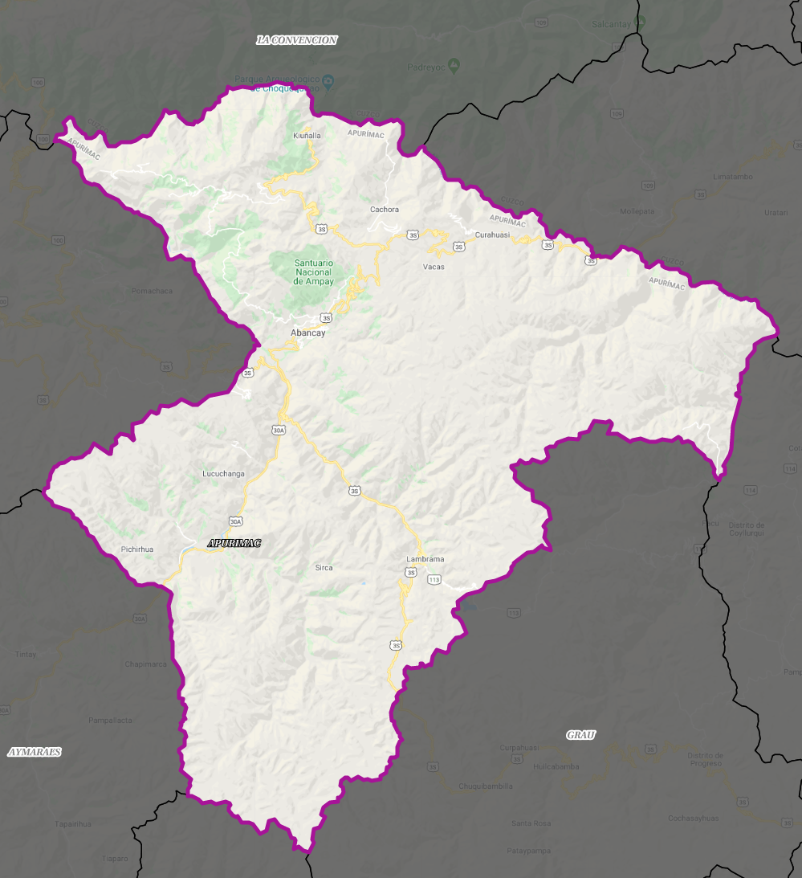
1. MEJORAMIENTO DEL SERVICIO EDUCATIVO DEL NIVEL INICIAL N° 1105, N°92 - REYNA DE LOS ANGELES, N°1106, 812 SAN JUAN DE DIOS Y N°79 CRISTO REDENTOR EN LOS DISTRITOS DE ABANCAY , CURAHUASI Y SAN PEDRO DE CACHORA DE LA PROVINCIA DE ABANCAY - DEPARTAMENTO DE APURIMAC
Alineamiento a brechas priorizadas
Servicios públicos con brecha identificada | Educación Inicial
Indicador de brecha de acceso a servicios: | Porcentaje de locales educativos con el servicio de educación inicial con capacidad instalada inadecuada
Datos de las UP:
Servicio | Matriculas 2019 | Localización
N° 1105 | 50 | Abancay
N°92 - Reyna de los Ángeles | 115 | Abancay
N°1106 | 86 | Abancay
N°79 Cristo Redentor | 19 | San Pedro de Cachora
N° 812 San Juan de Dios | 27 | Curahuasi
Estado Situacional
Tipo de ejecución del la elaboración del estudio de preinversion | Por Contrata
Avances | 0%, se elaboro los TDR
Monto estimado de la Inversión: S/: 6,870,000.00
Inicio

Slide 29
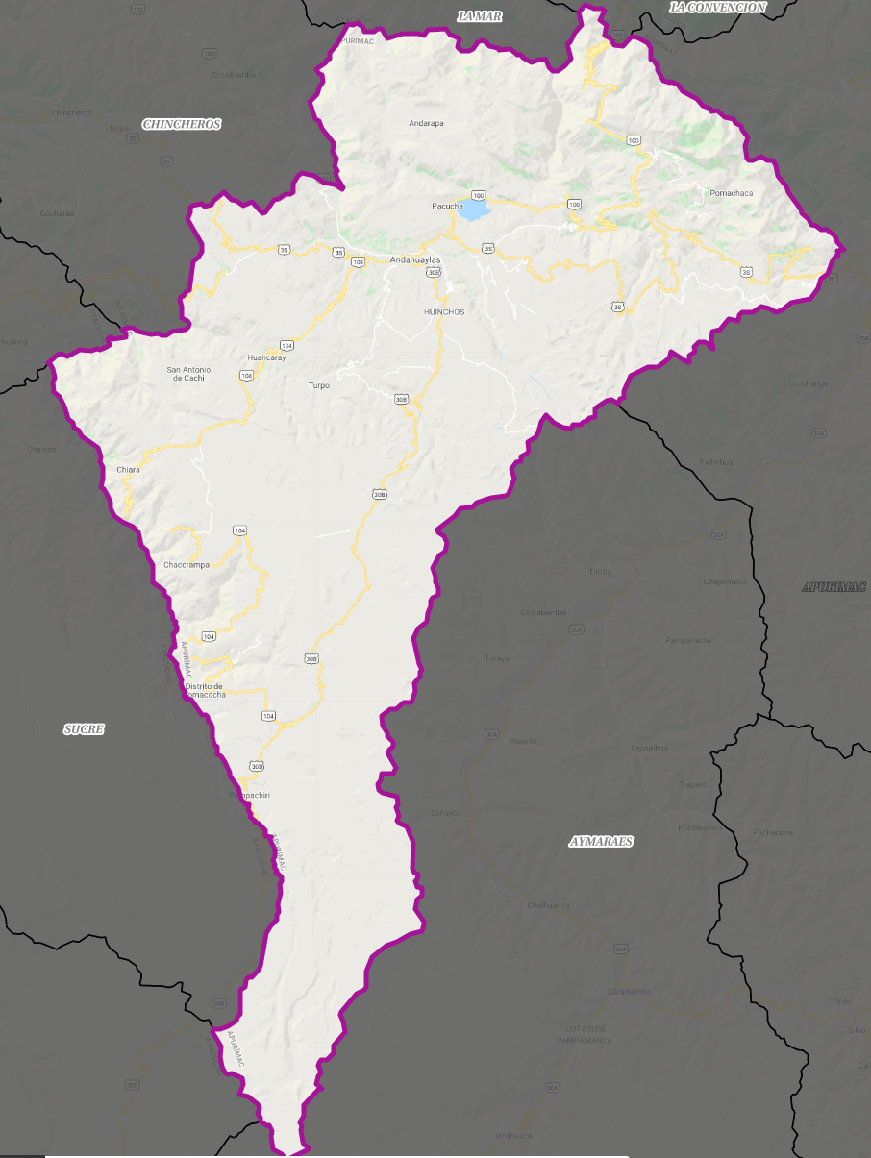
1. MEJORAMIENTO DE LOS SERVICIOS EDUCATIVOS INICIALES DE 10 INSTITUCIONES EDUCATIVAS DEL, DISTRITO DE TALAVERA - ANDAHUAYLAS - APURIMAC
Alineamiento a brechas priorizadas
Servicios públicos con brecha identificada | Educación Inicial
Indicador de brecha de acceso a servicios: | Porcentaje de locales educativos con el servicio de educación inicial con capacidad instalada inadecuada
Datos de las UP:
Servicio | Matriculas 2019 | Localización
261 | 12 | Talavera
275 | 22 | Talavera
277-40 | 20 | Talavera
284 | 8 | Talavera
310 | 10 | Talavera
343 | 14 | Talavera
348 | 8 | Talavera
54214 | 11 | Talavera
1145 | 14 | Talavera
1148 | 7 | Talavera
Estado Situacional
Tipo de ejecución del la elaboración del estudio de preinversion | Pi declarado viable el 2015, (UF Municipalidad Distrital de Chicmo) desactivado por periodo de vigencia. Se requiere la actualización del Estudio. Se requiere analizar la intervención en IEI con poca cantidad de alumnos
Avances | 0%
Inicio

Slide 30
1. MEJORAMIENTO DEL INSTITUTO DE EDUCACIÓN SUPERIOR TECNOLÓGICO ALFREDO SARMIENTO PALOMINO, DISTRITO DE HUANCARAMA - PROVINCIA DE ANDAHUAYLAS - DEPARTAMENTO DE APURIMAC
Alineamiento a brechas priorizadas
Servicios públicos con brecha identificada | Educación Superior Tecnológica
Indicador de brecha de acceso a servicios: | Porcentaje de locales educativos con el servicio de educación superior tecnológica con capacidad instalada inadecuada
Datos de la UP:
Servicio | Matriculas 2019 | Localización
ISTP ALFREDO SARMIENTO PALOMINO | 50 | Huancarama
Estado Situacional
Tipo de ejecución del la elaboración del estudio de preinversion | Por administración directa
Avances | 40%, se concluyo el modulo de diagnostico
Monto estimado de la Inversión: S/: 11,595,000.00
Inicio

Slide 31
1. MEJORAMIENTO DEL SERVICIO EDUCATIVO DEL NIVEL INICIAL N°1135 SANGABRIEL, N°171 PICHIUPATA, N° 39 HUANCARAMA, N° 938 HUACCAYHURA, DISTRITO DE HUANCARAMA PROVINCIA DE ANDAHUAYLAS, REGIÓN APURÍMAC
Alineamiento a brechas priorizadas
Servicios públicos con brecha identificada | Educación Inicial
Indicador de brecha de acceso a servicios: | Porcentaje de locales educativos con el servicio de educación inicial con capacidad instalada inadecuada
Datos de la UP:
Servicio | Matriculas 2019 | Localización
1135 San Gabriel | 39 | Huancarama
171 Pichiupata | 35 | Huancarama
39 Huancarama | 48 | Huancarama
938 Huaccayura | 22 | Huancarama
Estado Situacional
Tipo de ejecución del la elaboración del estudio de preinversion | Por Contrata
Avances | 0%, se elaboro los TDR
Monto estimado de la Inversión: S/: 9,320,000.00
Inicio

Slide 32
1. MEJORAMIENTO DEL SERVICIO EDUCATIVO DEL NIVEL INICIAL N°1005 BARRIO CENTRO DE COTABAMBAS, N°1024 CHECCHECALLA DE TAMBOBAMBA,N°716 DIVINO NIÑO JESUS DE HAQUIRA Y N°1008 CHOCHOCA DE COYLLURQUI, PROVINCIA DE COTABAMBAS, REGION APURIMAC
Alineamiento a brechas priorizadas
Servicios públicos con brecha identificada | Educación Inicial
Indicador de brecha de acceso a servicios: | Porcentaje de locales educativos con el servicio de educación inicial con capacidad instalada inadecuada
Datos de la UP:
Servicio | Matriculas 2019 | Localización
1005 Barrio centro | 12 | Cotabambas
1024 | 45 | Tambobamba
716 Divino Niño Jesus | 35 | Haquira
1008 Chochoca | 13 | Coyllurqui
Estado Situacional
Tipo de ejecución del la elaboración del estudio de preinversion | Por Contrata
Avances | 0%, se elaboro los TDR
Monto estimado de la Inversión: S/: 9,520,000.00
Inicio

Slide 33
GRACIAS

Slide 34
Proyectos de inversion Función Cultura, Deporte y Funcion Social

Slide 35
Proyectos de Inversión Formulados-2019
CUI | Proyectos | Monto de Inversión | Estado situacional | Alcance | Ejecución Física Proyectada
2415944 | CREACION DE UN CENTRO DE ACOGIDA RESIDENCIAL PARA NIÑO,NIÑAS Y ADOLESCENTES CON DISCAPACIDAD EN EL CENTRO POBLADO DE LAMBRAMA DEL DISTRITO DE LAMBRAMA - PROVINCIA DE ABANCAY - DEPARTAMENTO DE APURIMAC | 19,032,429.23 | Viable | 60 NNA con discapacidad | 2021
2446533 | CREACION DEL COLISEO MULTIUSO MUNICIPAL CHUQUIBAMBILLA DEL DISTRITO DE CHUQUIBAMBILLA - PROVINCIA DE GRAU - DEPARTAMENTO DE APURIMAC | 9,276,356.76 | Viable | 3692 beneficiarios directos | 2021

Slide 36
Proyectos de Inversion Programados para su Formulacion -2020
N° | Proyectos | Inversión Estimada S/ | Estado situacional | Duración Formulación | Alcance | Modalidad de la Formulación
1 | MEJORAMIENTO DE LOS SERVICIOS DE ALIMENTACIÓN ESCOLAR EN LAS INSTITUCIONES EDUCATIVAS INICIALES Y PRIMARIAS DE LOS DISTRITOS DE EXTREMA POBREZA EN 4 PROVINCIAS DEL DEPARTAMENTO DE APURIMAC | 2,313,489 | Idea | 3 meses | Multiprovincial | Administración Directa
2 | CREACION DE LOS SERVICIOS DE CENTROS DE DESARROLLO INTEGRAL DE LA FAMILIA EN LAS 7 PROVINCIAS DEL DEPARTAMENTO DE APURIMAC | 11,142,069.55 | En formulación, Avance 70% | 01-07-2020 14-Ago-2020 | 3 CEDIF 300 personas en situación de vulnerabilidad | Administración Directa
3 | CREACION DE LOS SERVICIOS DE RESIDENCIA Y ATENCIÓN A ADULTOS MAYORES EN LAS 6 PROVINCIAS DEL DEPARTAMENTO DE APURIMAC | 34,129,120.09 | Idea | 4 meses | 06 CAAM | Administración Directa
4 | CREACION DE LOS SERVICIOS DE PROTECCIÓN A VICTIMAS DE VIOLENCIA CONTRA LA MUJER E INTEGRANTES DEL GRUPO FAMILIAR EN 5 PROVINCIAS DEL DEPARTAMENTO DE APURIMAC | 14,044,043.05 | Idea | 4 meses | 05 Casas Refugio | Administración Directa
5 | MEJORAMIENTO DEL TEMPLO DE SAN PEDRO DE LLICCHIVILCA DEL DISTRITO DE GAMARRA - PROVINCIA DE GRAU - DEPARTAMENTO DE APURIMAC | 706,600.00 | Idea | 2 meses |  | Administración Directa

Slide 37
GOBIERNO REGIONAL
APURIMAC
OFICINA REGIONAL DE FORMULACIÓN Y EVALUACIÓN DE INVERSIONES
ORFEI
GRACIAS
Ing. Juan F. Cisneros Sullcahuaman

